Slide 1
koyun
tavşan
örümcek
maymun

Slide 2
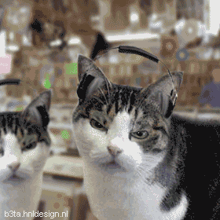
kedi
yunus
fare
aslan

Slide 3
gemi
uçak
tren
tekne

Slide 4
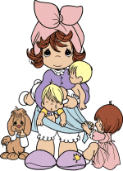

Slide 8
N
1

Slide 9
N
1

Slide 10
HECE
e
e
n
n
en

Slide 11
HECE
en
en
e
e
ene

Slide 12
HECE
n
n
e
e
ne

Slide 13
HECE
a
a
n
n
an

Slide 14
HECE
an
an
a
a
ana

Slide 15
HECE
n
n
a
a
na

Slide 16
HECE
i
n
i
n
in

Slide 17
HECE
in
i
in
i
ini

Slide 18
HECE
n
i
n
i
ni

Slide 19
HECE
ni
ni
l
l
Nil

Slide 20
HECE
ni
ni
t
t
nit

Slide 21
HECE
ni
ni
n
n
nin

Slide 22
HECE
na
na
l
l
nal

Slide 23
HECE
ne
t
ne
t
net

Slide 24
HECE
ne
l
ne
l
nel

Slide 25
HECE
te
n
te
n
ten

Slide 26
HECE
le
n
le
n
len

Slide 27
HECE
la
la
n
n
lan

Slide 28
HECE
li
li
n
n
lin

Slide 29
HECE
ti
ti
n
n
tin

Slide 30
HECE
ta
ta
n
n
tan

Slide 31
KELİME
an
an
ne
ne
anne

Slide 32
KELİME
ni
ni
ne
ne
nine

Slide 33
KELİME
nin
nin
ni
ni
ninni

Slide 34
KELİME
na
na
ne
ne
nane

Slide 35
KELİME
in
in
le
le
inle

Slide 36
KELİME
in
in
let
let
inlet

Slide 37
KELİME
an
an
la
la
anla

Slide 38
KELİME
an
an
lat
lat
anlat

Slide 39
KELİME
nal
nal
la
la
nallae

Slide 40
KELİME
nal
nal
lat
lat
nallat

Slide 41
KELİME
an
an
ten
ten
anten

Slide 42
KELİME
ta
ta
ne
ne
tane

Slide 43
KELİME
e
e
ni
ni
eni

Slide 44
KELİME
a
a
ni
ni
ani

Slide 45
KELİME
al
al
tan
tan
Altan

Slide 46
KELİME
na
na
lan
lan
Nalan

Slide 47
KELİME
na
na
ne
li
ne
li
naneli

Slide 48
KELİME
ta
ta
ne
li
ne
li
taneli

Slide 49
KELİME
an
an
ten
li
ten
li
antenli

Slide 50
KELİME
e
li
ni
e
li
ni
elini

Slide 51
KELİME
e
li
ne
e
li
ne
eline

Slide 52
KELİME
e
ti
ne
e
ti
ne
etine

Slide 53
KELİME
e
ti
ni
e
ti
ni
etini

Slide 54
KELİME
an
an
ne
ni
ne
ni
anneni

Slide 55
KELİME
an
an
ne
ne
ne
ne
annene

Slide 56
KELİME
ni
ni
ne
ni
ne
ni
nineni

Slide 57
KELİME
ni
ni
ne
ne
ne
ne
ninene

